Slide 1
ВОЛЕЙБОЛ

Slide 2
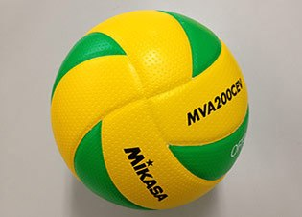
Волейбол (англ. volleyball от volley - "летающий", "удар по мячу с лёта", "подача с выходом к сетке" и ball - "мяч") - командный неконтактный вид спорта. Игра проходит на площадке 18х9 метров, разделенной посередине сеткой, которая закреплена на высоте 2,43 м (для женщин - 2,24 м).

Slide 3
Цель игры - перебросить мяч (длина окружности 65-67 см, вес - 260-280 гр) через сетку таким образом, чтобы он коснулся земли на площадке противника, и при этом не дать сделать то же самое соперникам. Игры такого рода издавна были известны во многих странах мира (в Древнем Риме, Древней Греции, средневековой Японии). Современный же волейбол зародился в Америке в 1895 году.

Slide 4
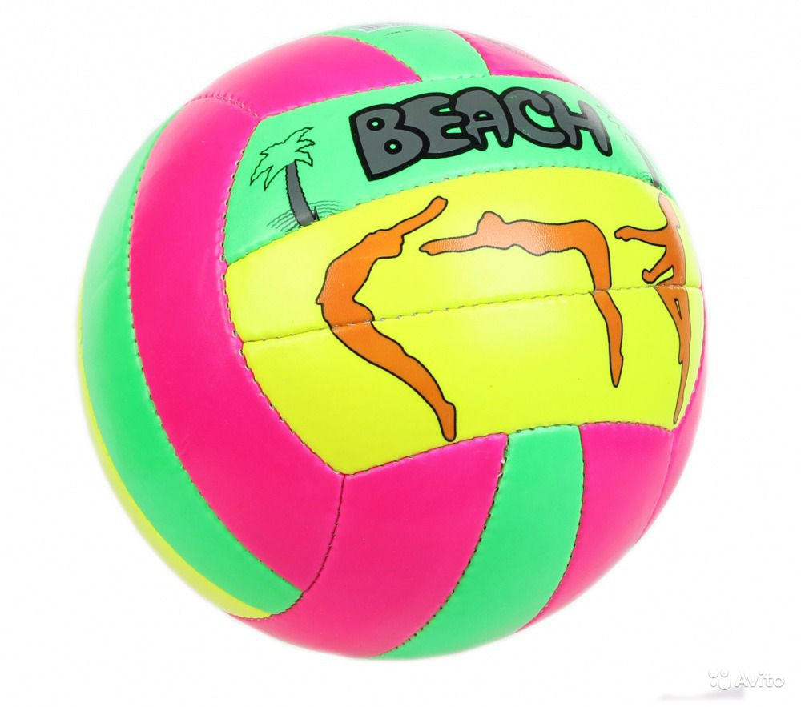
Волейбол - русская народная игра. Такое заблуждение имело место в 30-х годах прошлого века (именно тогда в Германии были изданы правила состязаний, именуемых "Волейбол - народная русская игра"), поскольку в России, где данный вид спорта появился в 1923 году, волейбол пользовался большой популярностью. Но на самом деле изобретателем этой игры является житель города Холиоке (штат Массачусетс (США)) Уильям Дж. Морган, работавший преподавателем физкультуры в колледже Ассоциации молодых христиан. Именно ему 9 февраля 1895 года пришла в голову мысль подвесить сеть (одни источники утверждают, что теннисную, другие - что обычную рыболовную) на высоте 198 см и перебрасывать через нее баскетбольный мяч (некоторые исследователи считают, что поначалу для этой игры использовали камеру от баскетбольного мяча или бычий пузырь). Вначале игра именовалась "минтонет" (англ. mintonette), а свое нынешнее название получила в 1896 году - оно было предложено профессором Альфредом Т. Хальстедом.

Slide 6
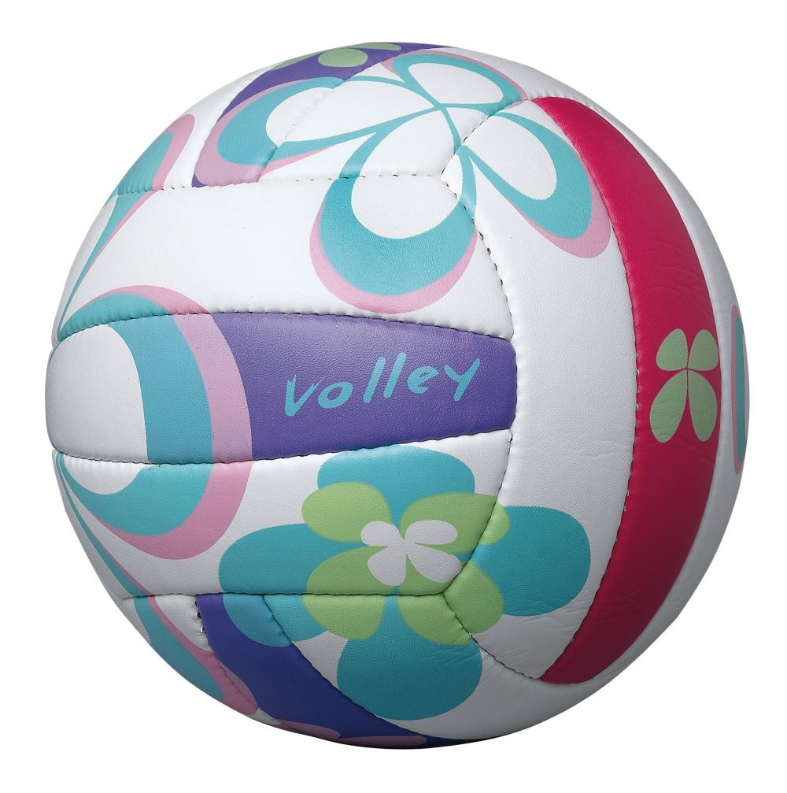
Первая международная организация волейбола была основана в 1947 году. Да, международная федерация волейбола или сокращенно ФИВБ (фр. Federation Internationale de Volleybal, FIVB) была основана в середине апреля 1947 года в Париже. Первыми официальными ее членами стали Бельгия, Нидерланды, Португалия, Венгрия, Польша, Румыния, Чехословакия, Югославия, Франция, Италия, Бразилия, Египет, США, Уругвай. В наши дни эта организация является наиболее многочисленной в мире, и объединяет 220 национальных федераций волейбола. Однако еще в 1936 году в Стокгольме состоялся конгресс международной федерации гандбола, во время которого делегация Польши внесла предложение об организации в составе федерации технического комитета по волейболу. В результате была создана первая международная комиссия по данному виду спорта, в которую входили 5 стран Америки, 13 стран Европы и 4 страны Азии.

Slide 8
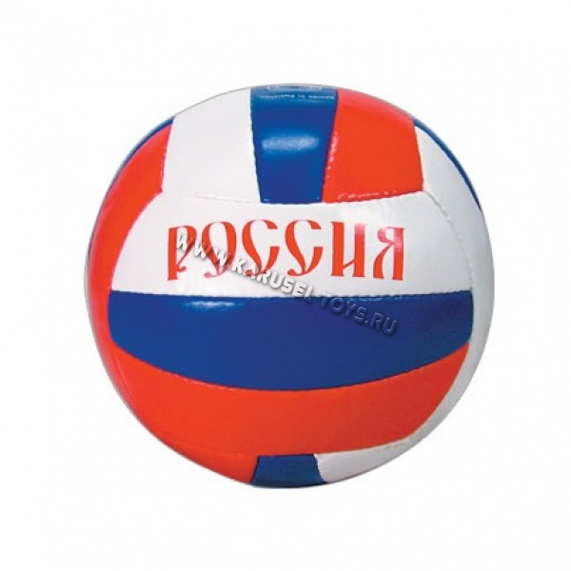
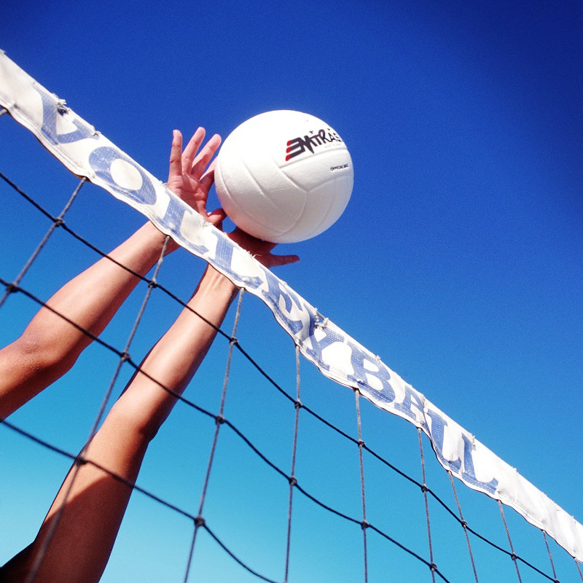
На Олимпийских играх волейбол был впервые представлен в 1964 году. В список олимпийских видов спорта волейбол действительно был включен только в 1964 году, на XVIII Олимпиаде (Токио (Япония)), а вот показательные матчи волейболистов прошли еще в 1924 году на VIII Олимпиаде в Париже (Франция). Именно тогда от делегации Америки поступило предложение причислить данный вид спорта к олимпийским.

